Slide 1
Random
영등포고등학교
1학년 기술

Slide 2
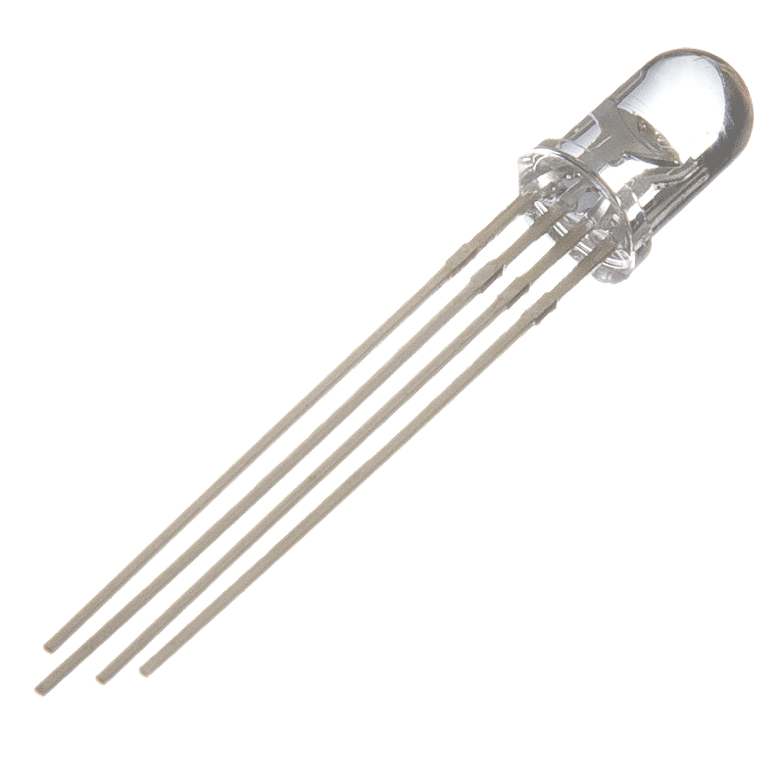
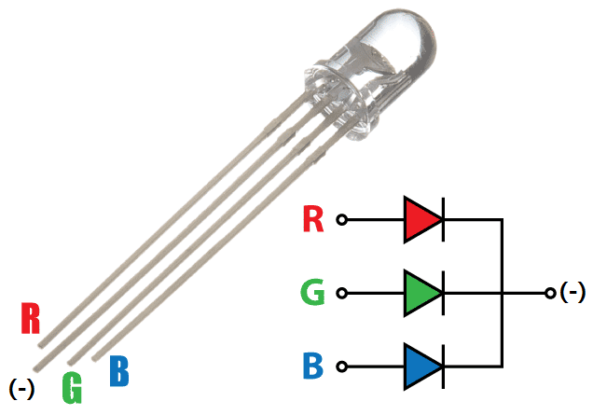
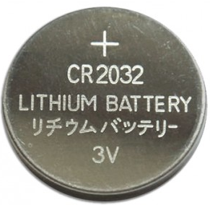
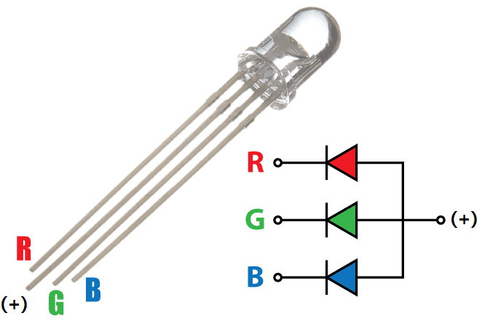
RGB LED 극성, 색깔 파악하기
Common Cathode RGB LED
Common Anode RGB LED

Slide 3

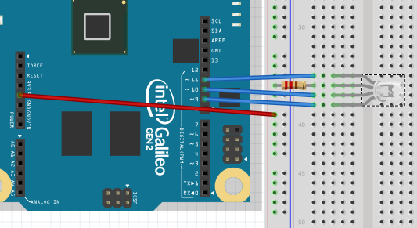
Common Anode, Common Cathode
C
A
A
C

Slide 4
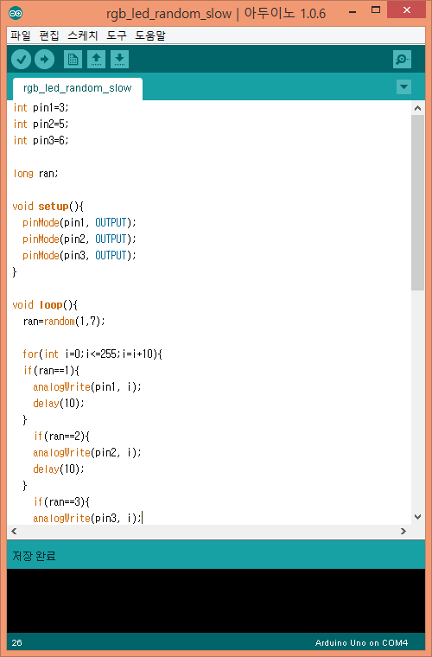
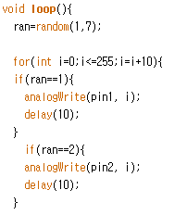
Random으로 RGB LED 제어하기

Slide 5
Engage에 오늘 한 일을 간단한 소감과 함께 올리세요
engage.intel.com/groups/ydptech
인게이지(Engage)에 글 올리는 방법
http://goo.gl/1BT2tr
유튜브에 동영상 올리는 방법
http://goo.gl/4JfPae
범주는 자기 학급으로 선택!!

